Slide 1
Проведение патриотических акций.

Slide 2
Разговоры о важном. Символы России.

Slide 3
Разговоры о важном. Герои России.

Slide 4
День Победы. Бессмертный полк.

Slide 5
Без срока давности.

Slide 6
Любовь к Родине . Служение Отечеству.

Slide 7
День освобождения Ростова-на-Дону.

Slide 8
День памяти и скорби.

Slide 10
Акция «Посылка солдату на фронт»

Slide 11
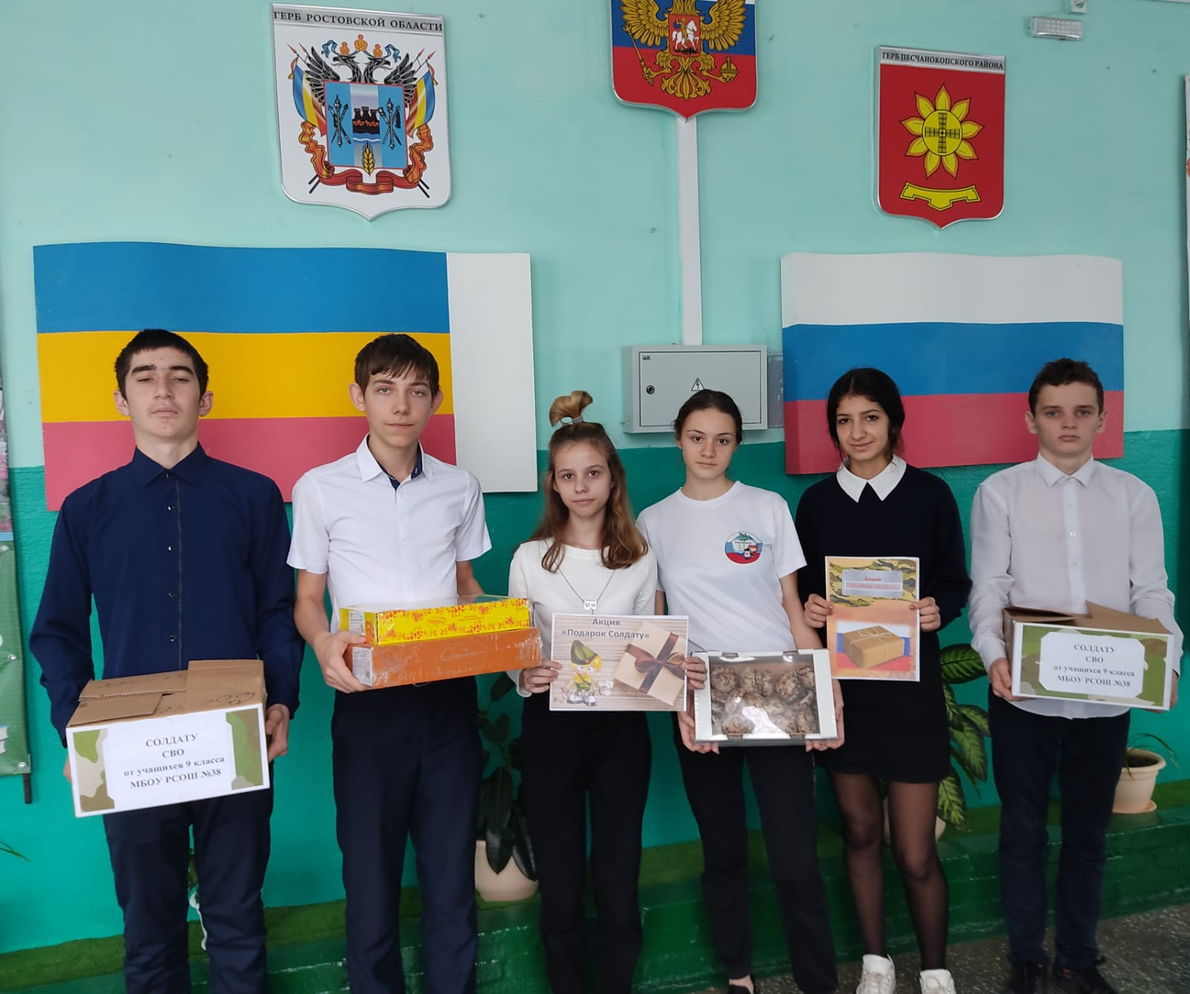

Slide 12
Сбор помощи на СВО.

Slide 18
Акция «Письмо солдату на СВО»

Slide 19
РДДМ «Движение Первых». Помощь старикам.

Slide 22
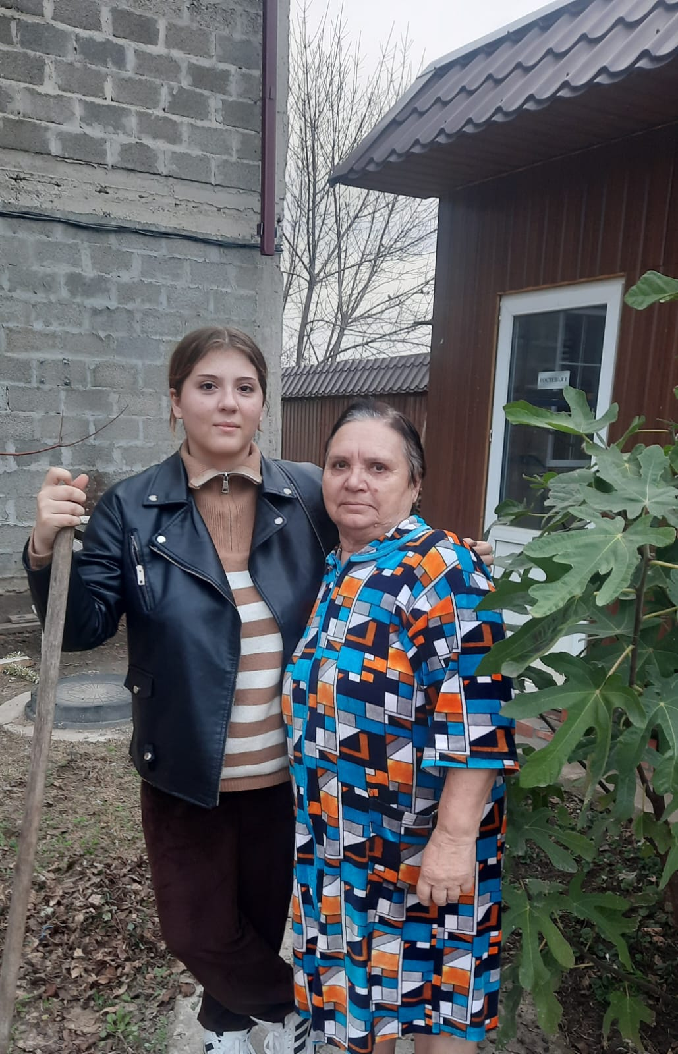

Slide 23
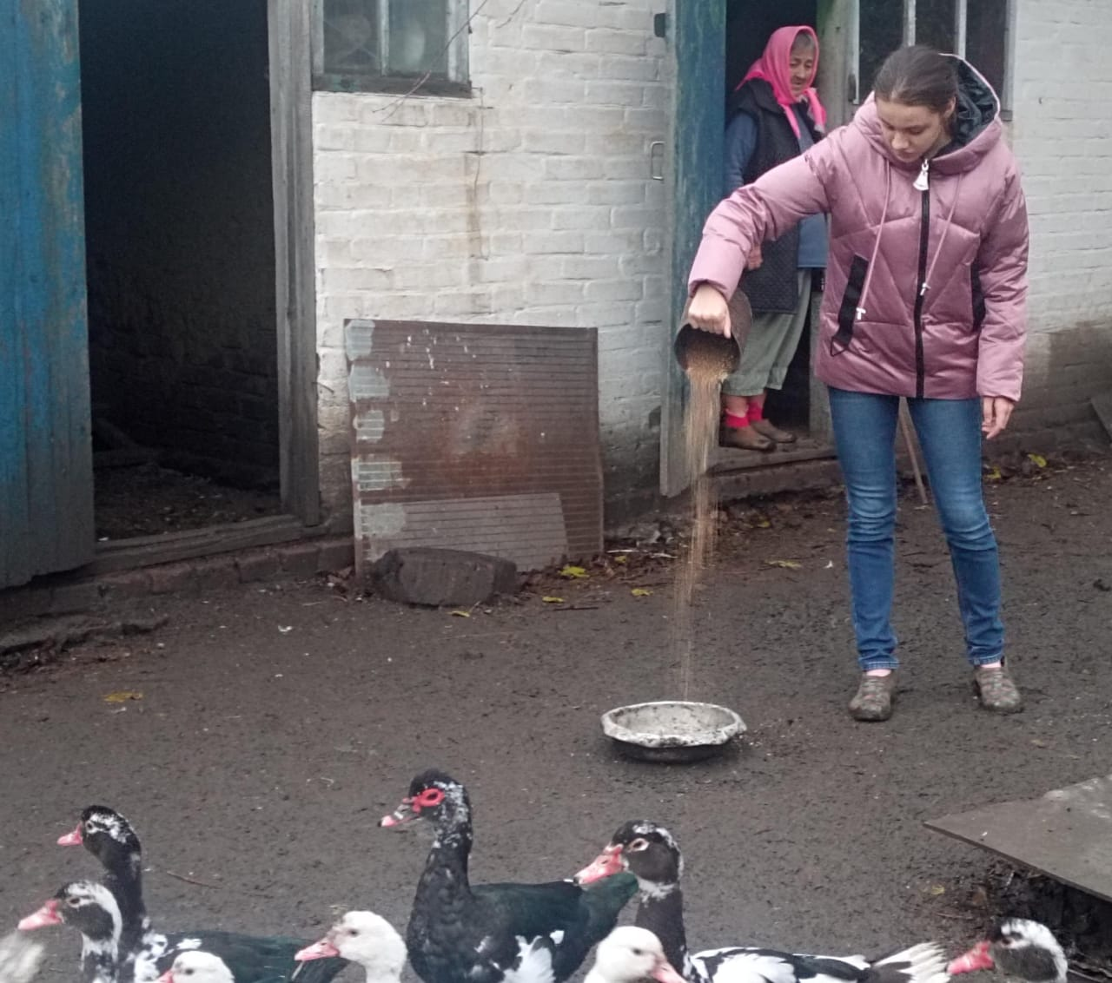

Slide 24
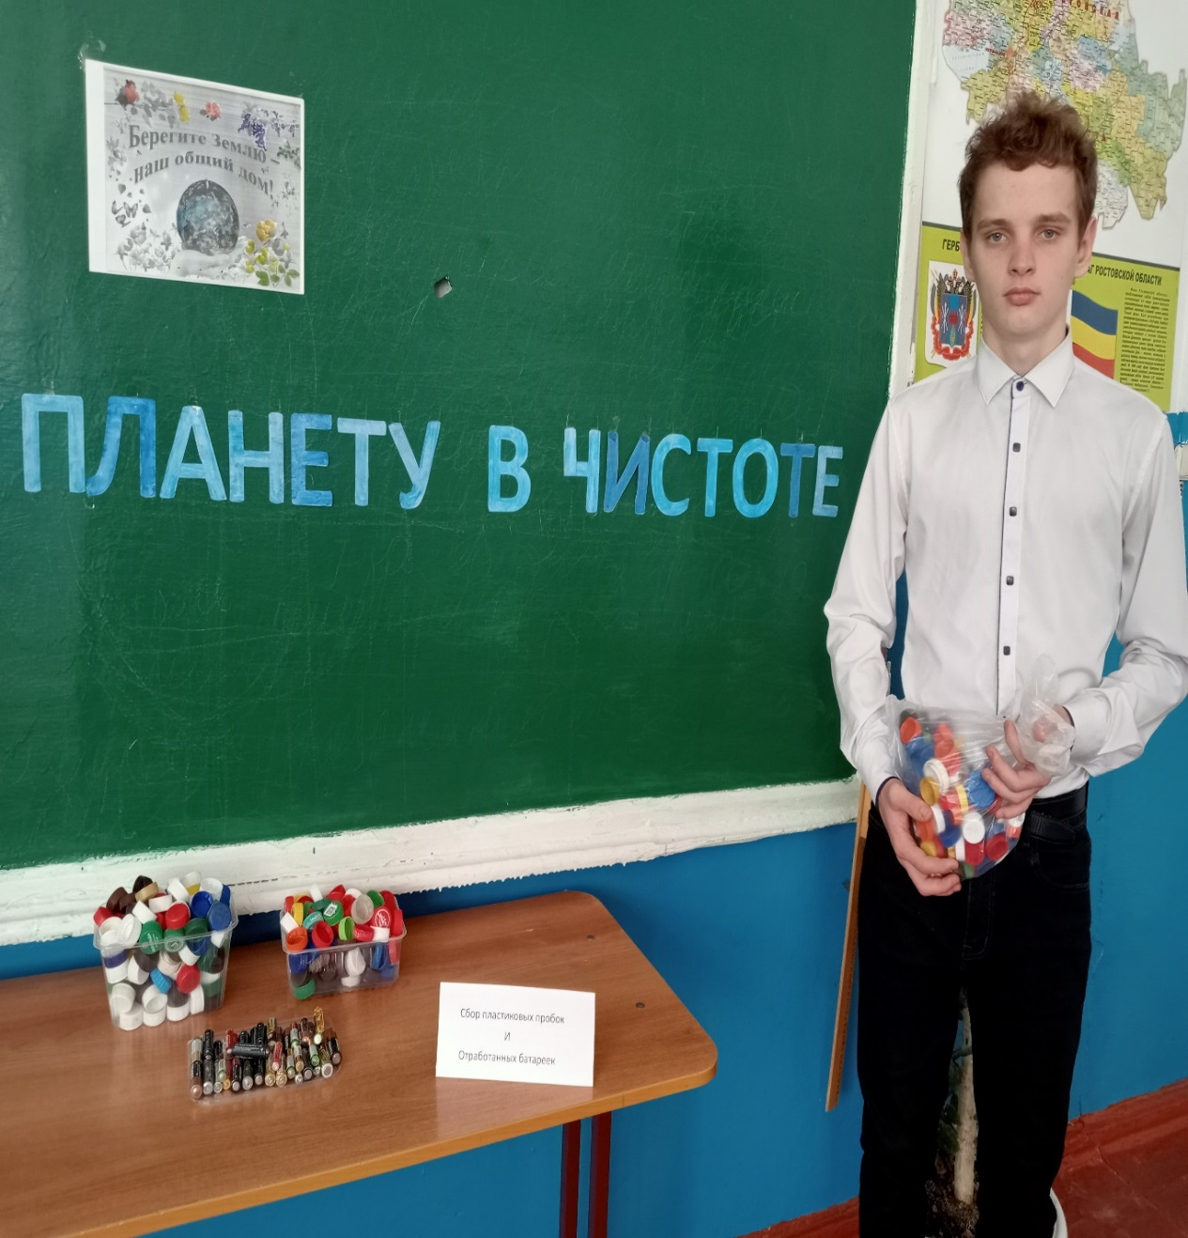
РДДМ. «Сохрани планету в чистоте»

Slide 27
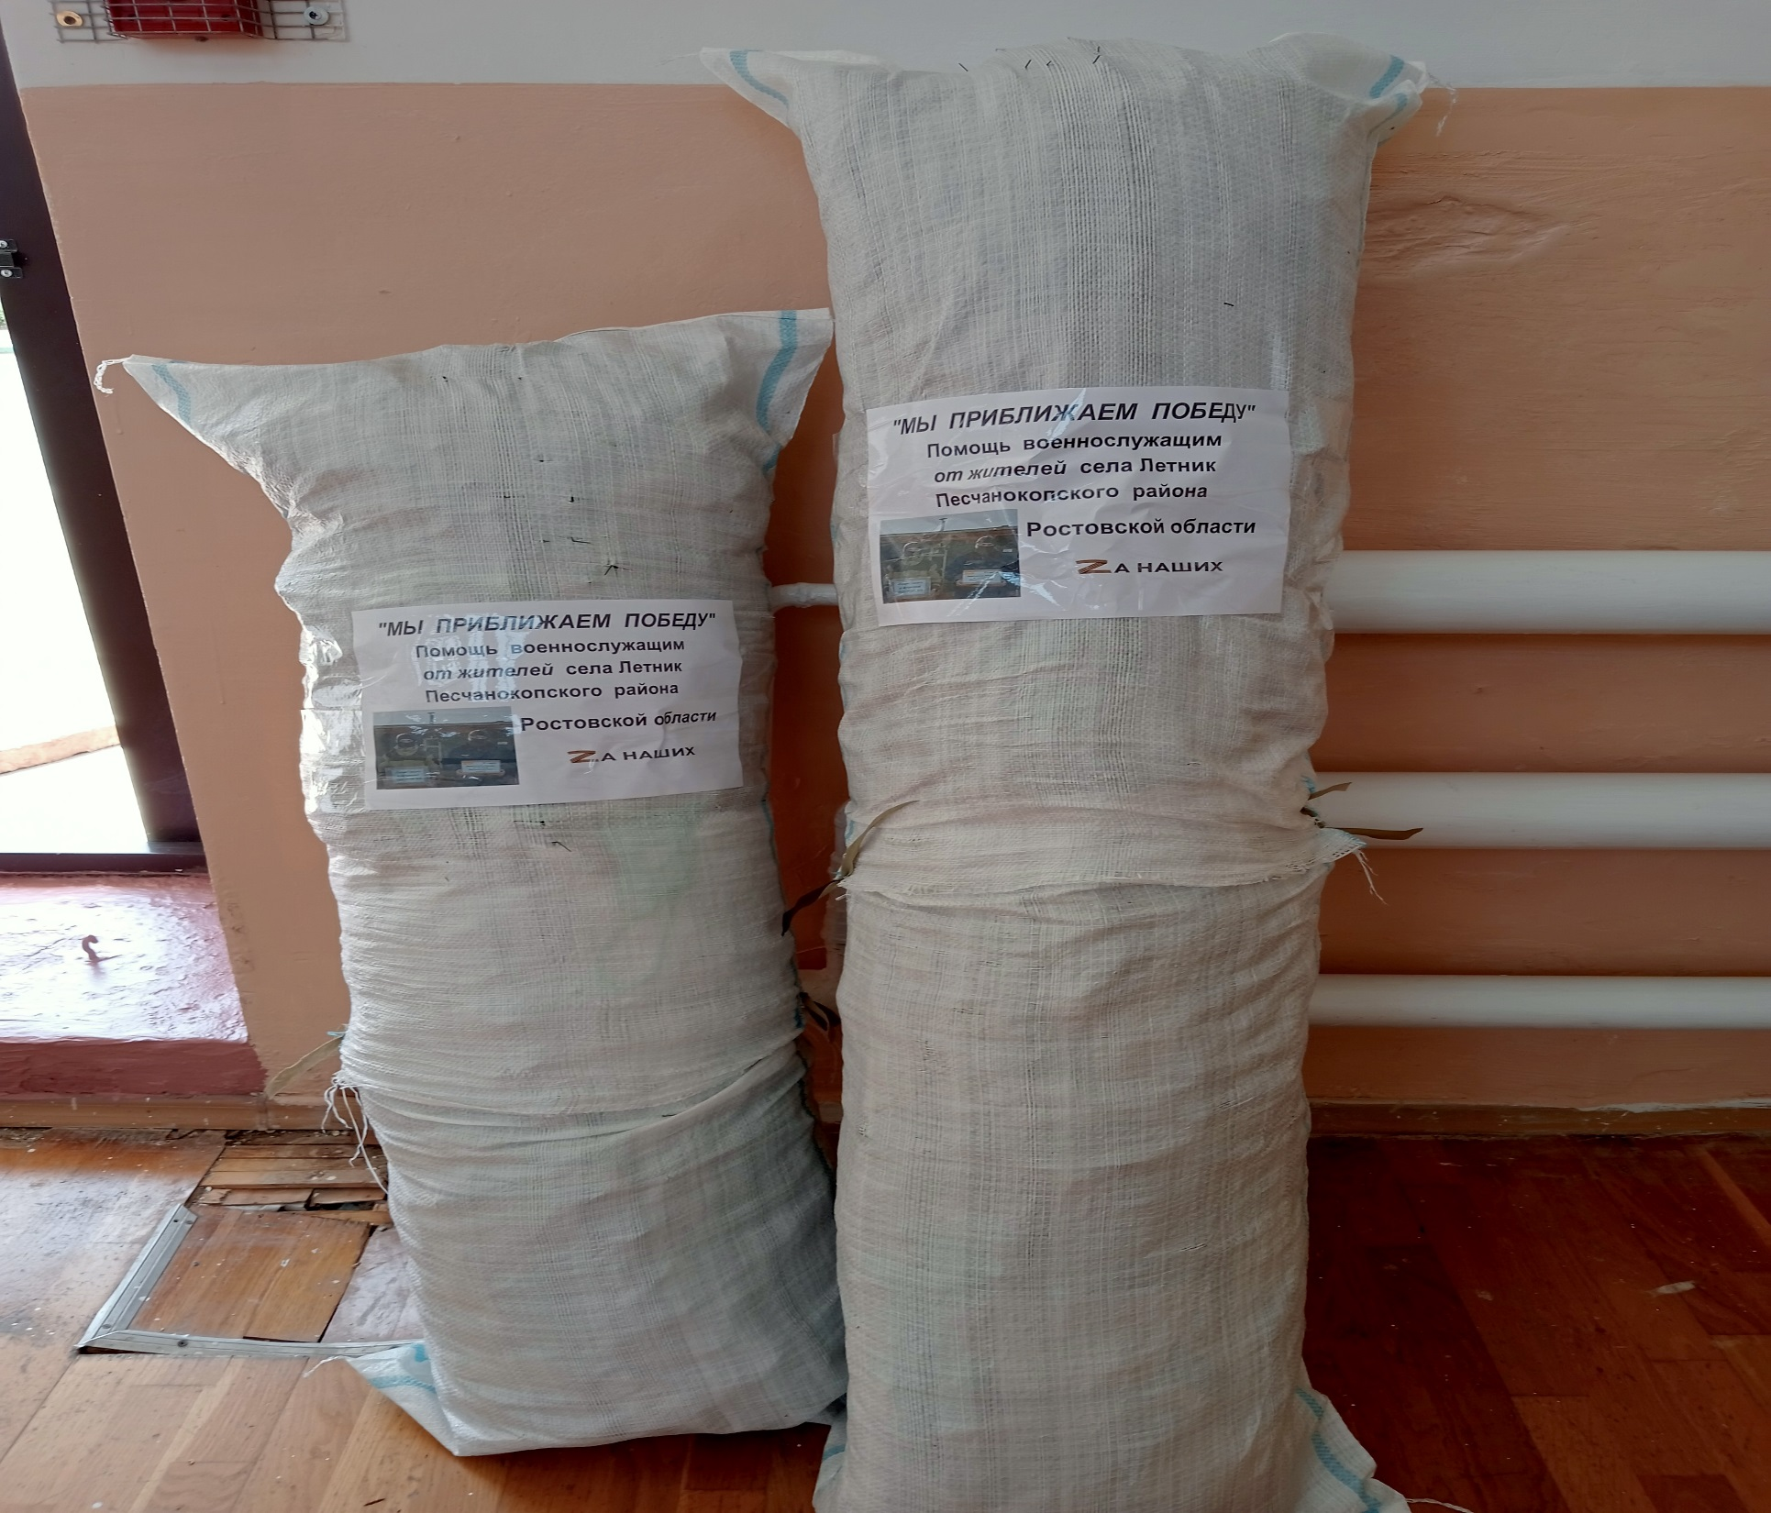
Добровольческая группа «Мы приближаем победу»

Slide 29
Участие школьников в добровольческой работе.

Slide 31
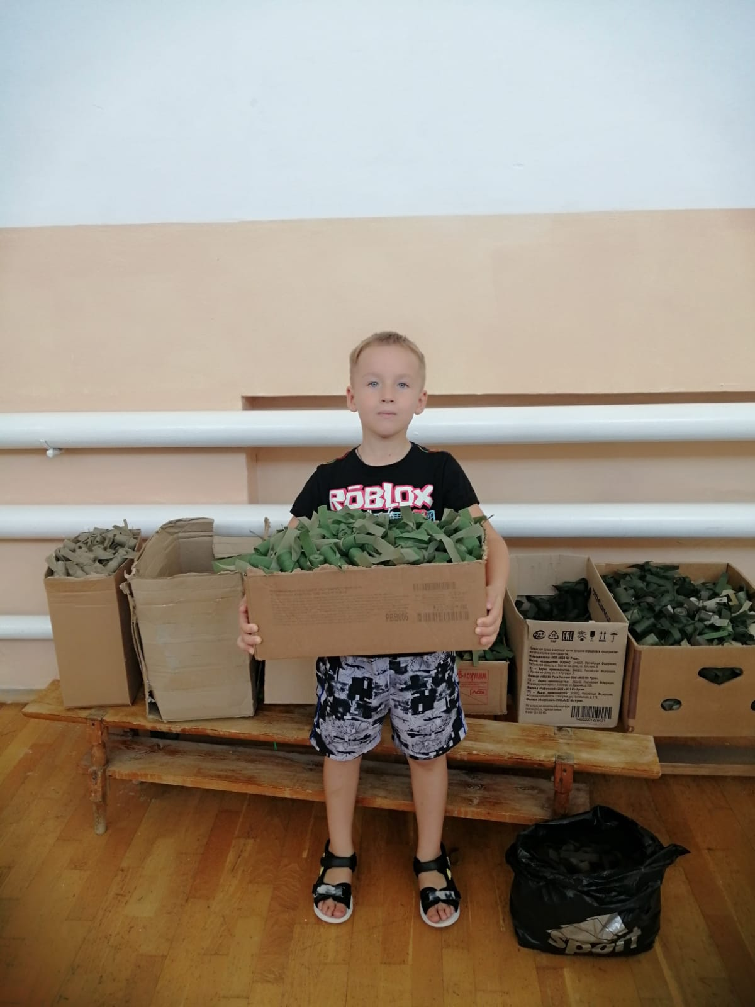
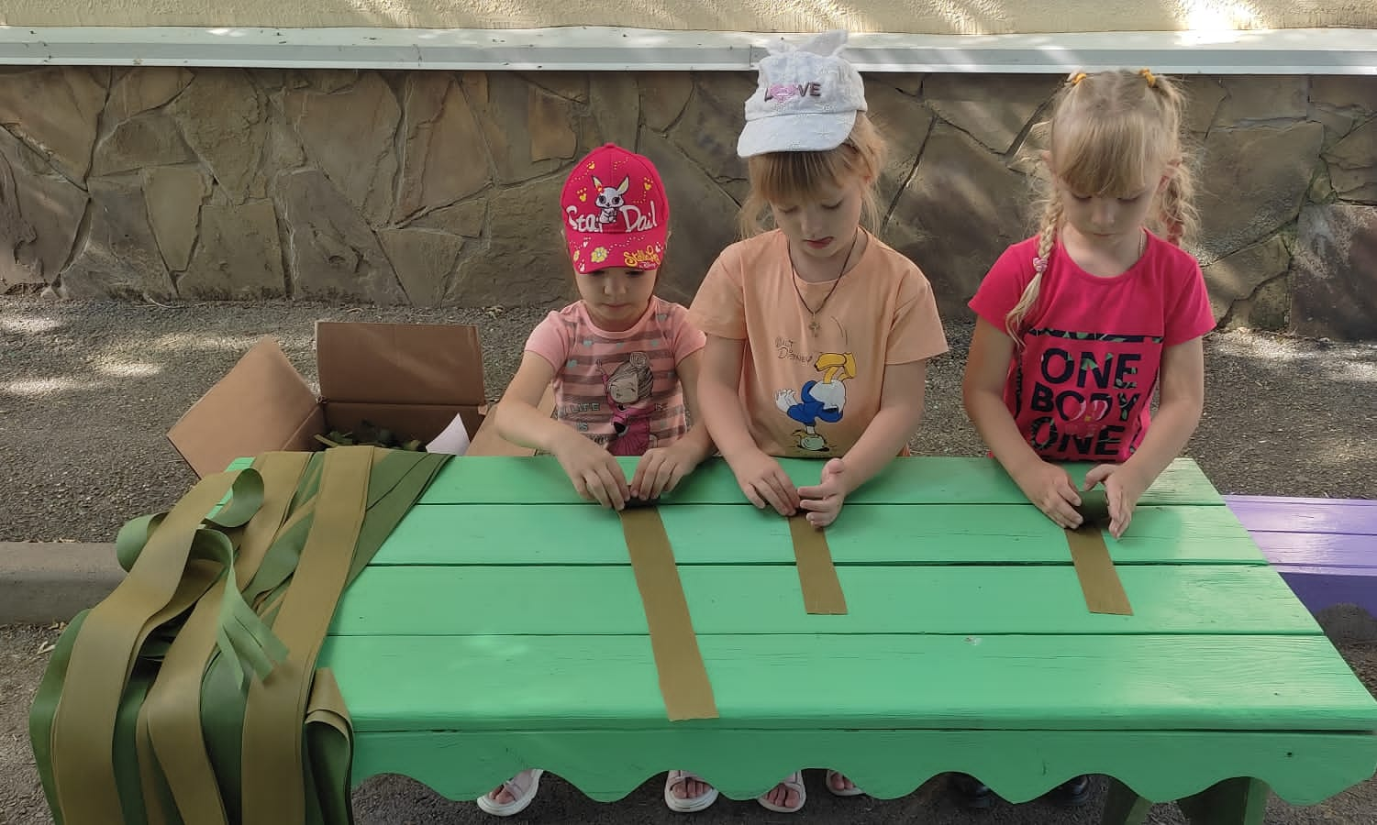
Помощь малышей в добровольческой работе.

Slide 34
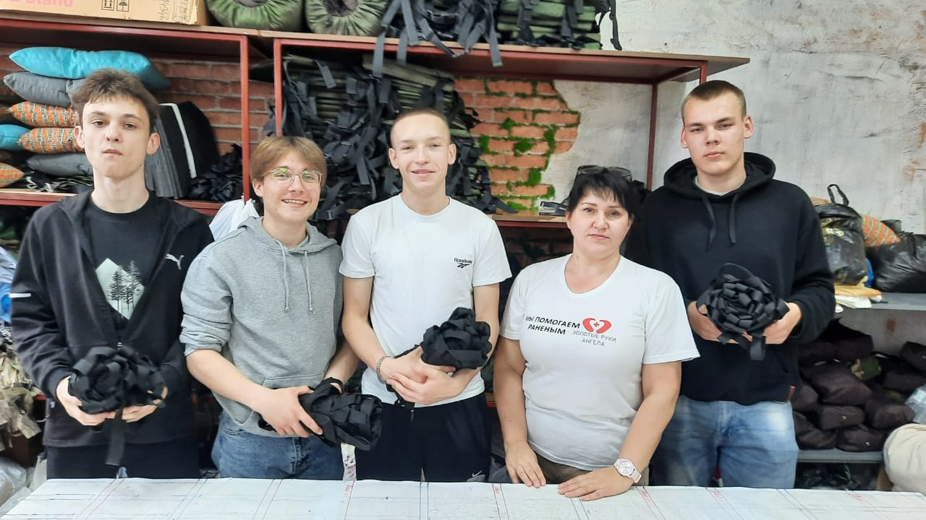
Школьники в группе «Золотые руки ангела»

